Slide 1
Arş.Gör.Dr.Kevser Ayar KTÜ Tıp Fakültesi Aile Hekimliği AD 07.11.2017

Slide 2
BİRİNCİ BASAMAKTA KRONİK HASTALIĞIN AİLE ÖYKÜSÜ İLE İLİŞKİSİNİN DEĞERLENDİRİLMESİ
GİRİŞ
Aile öyküsü sağlığı etkileyen sosyal, davranışsal ve çevresel faktörleri yansıtır ve hastalığın genetik riski hakkında fikir verir.
Nadir görülen genetik bozuklukların teşhisinde veya yaygın kronik hastalıkların riskini değerlendirmede yararlıdır.
Aile öyküsü belirleme; kronik hastalık önlemede ve uygun tarama yöntemleri geliştirme konusunda yararlı olacaktır.

Slide 3
Bu çalışma, kronik hastalıklar için birincil koruma ve taramayı iyileştirme amacıyla yapılan randomize kontrollü bir çalışmadır.
Bu çalışma, kanıt düzeyi yüksek kılavuzları ve klinik risk değerlendirme araçlarını tespit etmiş, daha sonra kronik hastalığın gelişimine katkıda bulunan faktörlerin risk değerlendirmesi, taraması ve hastalıkların yönetimi için algoritmalar oluşturmuştur.

Slide 4
Çalışmanın amacı birinci basamağa başvuran ve tip 2 diyabet, koroner arter hastalığı, meme kanseri ve kolorektal kanser tanısı olan hastaların aile öyküsü oranlarını değerlendirmekti.

Slide 5
METOD
Bu çalışma BETTER (Birinci Basamakta Kronik Hastalık Önleme ve Taramayı Geliştirmek İçin Mevcut Araçları Geliştirme) araştırmasının temel verilerini kullanmıştır.
Bu çalışma birinci basamakta yürütülen, kronik hastalıkları önleme ve tarama uygulamaları ile tedavi etkisini değerlendiren iki yönlü randomize kontrollü bir çalışmadır.

Slide 6
Çalışmada aile öyküsü ile ilişkili tip 2 DM, KAH, meme ca, kolorektal kanser hastalıkları değerlendirildi.
Bu çalışma Ontario ve Alberta’da 4 er tane birinci basamak klinikte 32 aile hekimi tarafından yapılmıştır.
40-65 yaş arasındaki hastalar, onamları alınarak çalışmaya dahil edildi.

Slide 7
Bu kliniklerden rastgele seçilen hastalara çalışmaya katılım belgesi, sağlık durumu ve aile öyküsünü sorgulayan anket dosyası mail yoluyla gönderildi. Hastalardan sağlık anketini doldurmaları ve mail yoluyla iletmeleri istendi.
Anket bu konuyla ilgili daha önceki literatürlerden faydalanılarak düzenlendi.

Slide 8
Başlangıçtaki aile öyküsü ve tarama verileri elektronik tıbbi kayıtlardan ve sağlık anketlerinden elde edildi. Her bir hastalık için aile öyküsü varlığında ve tarama yaptırma durumlarında algoritmalar oluşturularak risk değerlendirmesi yapıldı.

Slide 9
Sadece aile öyküsüne dayanan hastalık riskini değerlendirmek için kullanılan algoritma

Slide 10
Sadece aile öyküsüne dayanan hastalık riskini değerlendirmek için kullanılan algoritma

Slide 11
Sadece aile öyküsüne dayalı risk
Her hastalık için aile öyküsü Kanada kılavuzu kullanılarak değerlendirildi.
Sağlık anketlerinden hastaların 4 hastalıktan herhangi biri için aile öyküsü olup olmadığı tespit edildi ve akrabaların sayısı, yakınlığı ve tanı yaşı hakkında ayrıntılı bilgi toplandı.

Slide 12
Aile öyküsü riskine dayalı uygun tarama
Uygun tarama yöntemleri Kanada kılavuzuna göre değerlendirildi.
Hastaların hem elektronik tıbbi kayıtlarda hem de sağlık anketinde tarama yaptırdığı belirtilmesi durumunda tarama tamamlanmış olarak kabul edildi.
Sonuçlar, hastanın taramaya girip girmediğini, taramanın güncel olup olmadığını ve kolorektal kanser için doğru tarama yönteminin(ggk, kolonoskopi) uygulanıp uygulanmadığını içermektedir.

Slide 13
Kılavuzlara göre KAH olanlarda 10 yıllık Framingham risk scorunun, aile öyküsü varlığında iki katına çıktığı öngörülmektedir. Ancak bireysel hesaplama gerektirdiğinden aile öyküsü ile KAH arasında taramayı raporlanamadı.

Slide 14
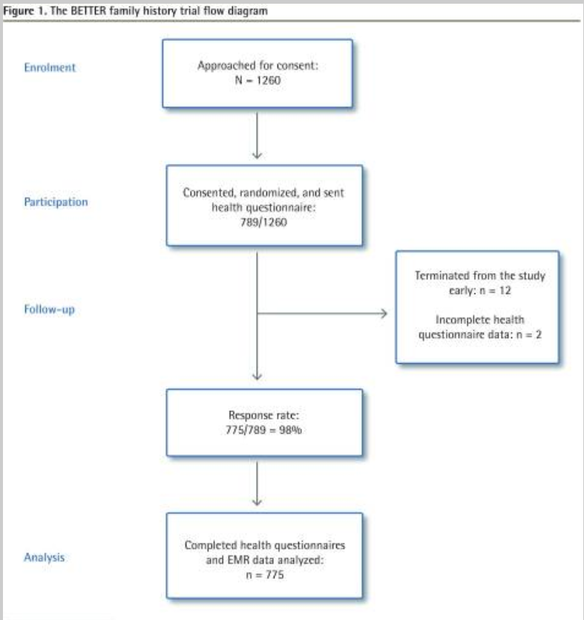
SONUÇ
BETTER—Building on Existing Tools to Improve Chronic Disease Prevention and Screening in Primary Care.

Slide 17
Elektronik tıbbi veriler ile anket verileri aile öyküsü varlığı yönünden karşılaştırıldığında;
 | ELEKTRONİK TIBBİ VERİLER (%) | ANKET VERİLERİ (%) | p
Tip 2 DM | %24 | %36 | < .001
KAH | %35 | %22 | <.001
MEME CA | %21 | %22 | <.41
KOLOREKTAL CA | %12 | %14 | <.13

Slide 18
Tanı konulma yaşı ve akrabalığın derecesi hakkında anket verileri daha fazla bilgi sağladı. Aile öyküsüyle ilişkili olarak meme kanseri için % 18 yüksek risk,% 4 orta risk ve % 78 ortalama risk tespit edildi. Kolorektal kanser için% 4'ü orta ila yüksek risk,% 10'u hafif derecede yüksek risk ve% 86'sı düşük veya ortalama risk altındaydı.

Slide 21
TARTIŞMA
Çalışmaya katılan hastaların %12 sinde, 4 hastalığın 1 i ile aile öyküsü ilişkisi gösterildi.
Sağlık anketleri ile elektronik tıbbi kayıt verileri arasında aile öyküsü ile orta derecede bir ilişki bulundu.
Bu çalışma, diyabet aile öyküsü olanlarda % 35, meme ca aile öyküsü olanlarda % 30 ve krk aile öyküsü olanlarda % 12 risk artışı saptadı ve bu hastalara krk hariç tarama tamamlanmadığı gözlendi.

Slide 22
Aile öyküsü olan bireylerde tarama yapılmasının hastalık riskini azalttığına dair kanıtlar mevcuttur .
Aile öyküsü olan bireyler yüksek riskli olduğundan sağlıklı yaşam için tarama ve genetik danışmanlık konusunda daha istekli olabilirler.
Ailede risk faktörü olan bireyler tarama ve yaşam tarzı değişikliklerini daha çok dikkate alabilirler.

Slide 23
Aile öyküsü pozitif olan hastaların oranı, tarama tavsiyeleri verirken aile öyküsü riskinin birinci basamak hekimleri tarafından diğer risk faktörleri ile birlikte düşünülmesi gerektiğini ortaya koymuştur.
Bu 4 hastalığın aile öyküsü ile ilişkisi daha önce yapılan çalışmalarla benzer şekildeydi.
Tıbbi kayıtlara göre aile öyküsü varlığı anketlerde daha yüksek oranda belirtilmişti. Bu da daha dikkatli tıbbi kayıt tutulması ihtiyacını göstermektedir.

Slide 24
Meme kanseri, over kanseri, kolorektal kanser, prostat kanseri, melanom, iskemik kalp hastalığı veya tip 2 diyabet riski yüksek olan kişileri tanımlamak için tasarlanmış 9 maddelik bir aile öyküsü tarama anketi son zamanlarda geçerliliğini korumuş ve artan hastalıkta birinci basamak sağlık hizmetlerinde kullanımı önerilmektedir.

Slide 25
Kısıtlılıklar
Bu çalışma kronik hastalıkların aile öyküsü prevalansını gösteren Kanada ‘da yapılmış ilk çalışmadır.
Hastalıkların risk faktörlerinden sadece aile öyküsü dikkate alınmıştı.
Sadece aile öyküsü faktörü değerlendirildiği için hastaların çalışmaya katılması konusunda istekli olduğu düşünülebilir.
Elektronik kayıtlarda sadece aile öyküsünün var olup olmadığı belirlenmiş ayrıntılı bilgiye ulaşılamamıştır.

Slide 26
SONUÇ
Bu çalışma, birinci basamakta rastlanan yaygın kronik hastalıklar için pozitif aile öyküsü prevalansını vurguladı ve yüksek riskli olanları yalnızca aile öyküsüne dayanarak yeterli taramanın yapılmadığı görüldü.
Aile öyküsü pozitif olanlarda bireysel tarama yöntemleriyle risk değerlendirmesi mümkündür. Bunun için elektronik tıbbi kayıtların dikkatli tutulması gerekmektedir.

Slide 27
Birinci basamak sağlık uygulamalarında aile öyküsünü belirlemek için uygulanan anket gibi yöntemlerin benimsenmesi ve bu sonuçların elektronik tıbbi kayıtlara aktarılmasının gerektiği vurgulanmıştır.

